Slide 1


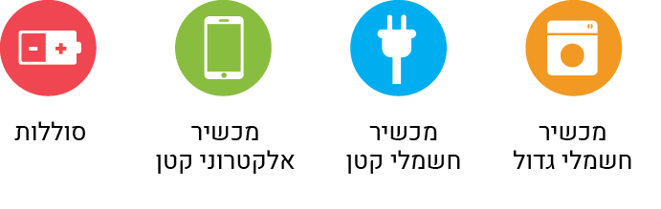
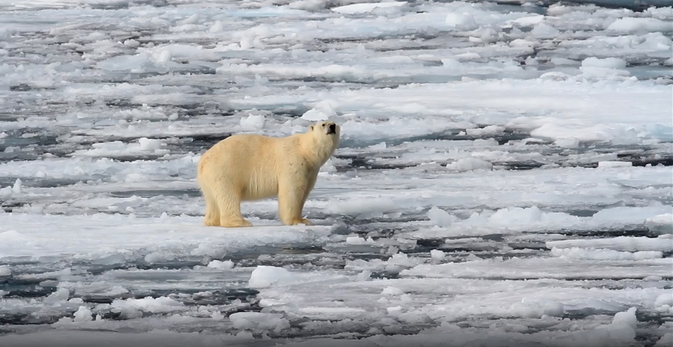
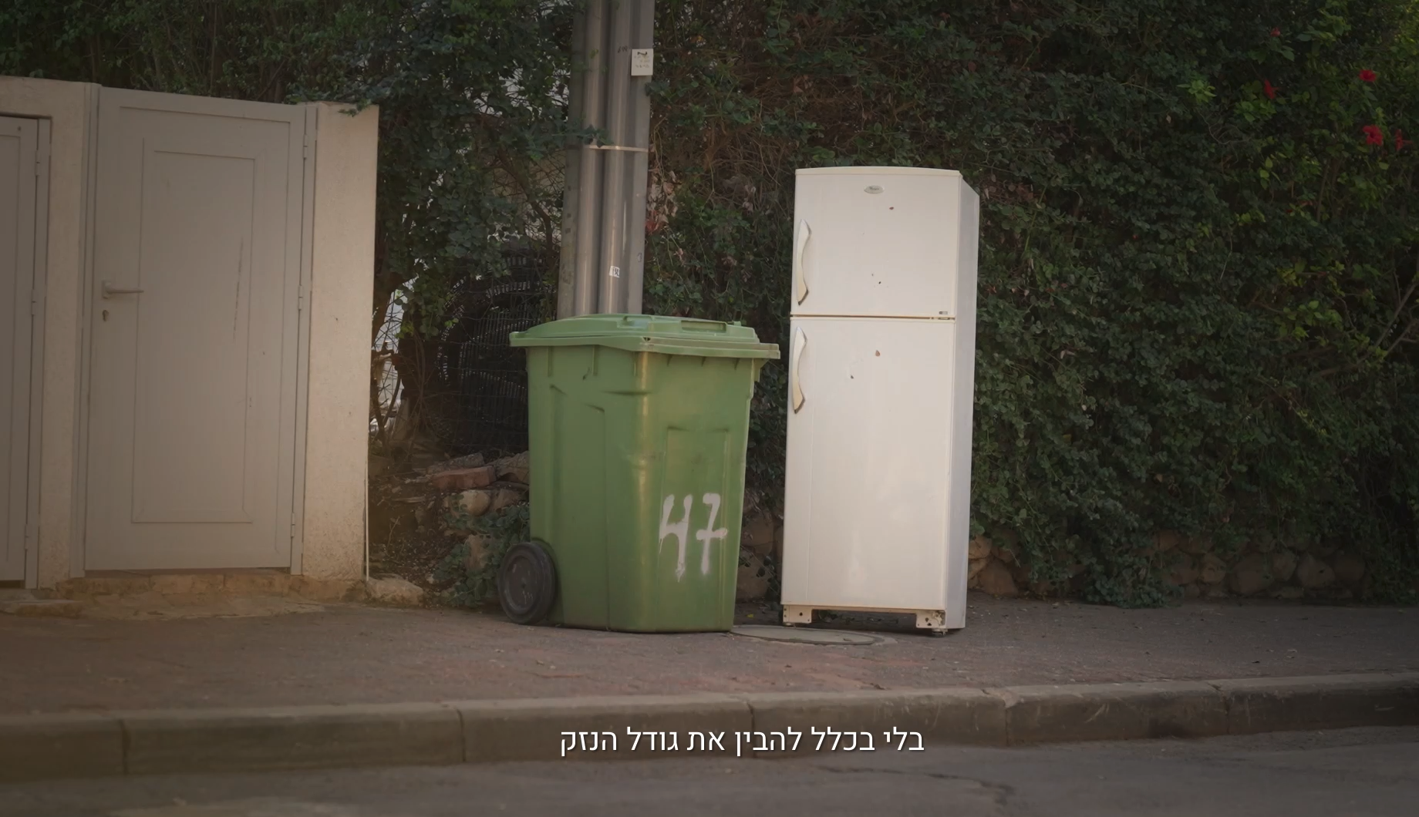

הקשר בין צרכנות נבונה ואחראית
של מוצרי קירור להתחממות האקלים

Slide 2
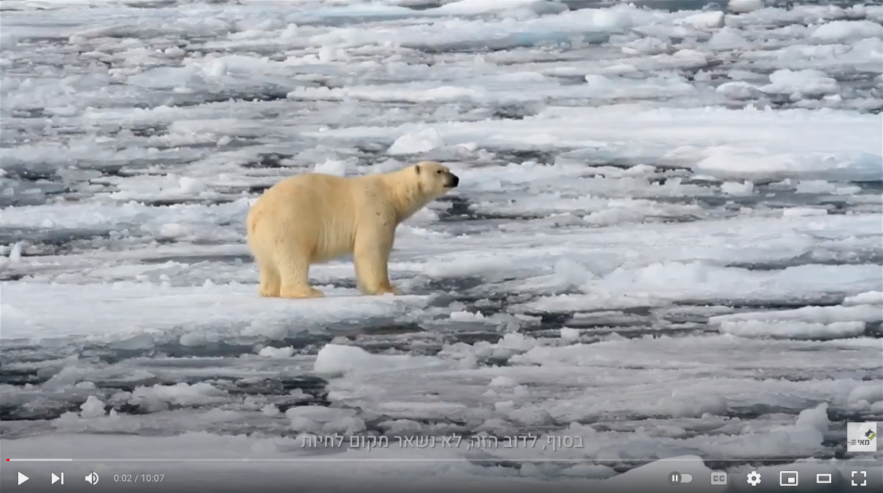


Slide 3
סדרה של 3 סרטונים שמטרתה להציג
את הקשר בין פסולת אלקטרונית
שאיננה מטופלת באופן סביבתי להתחממות האקלים ומה אנחנו יכולים לעשות בנושא.

Slide 4
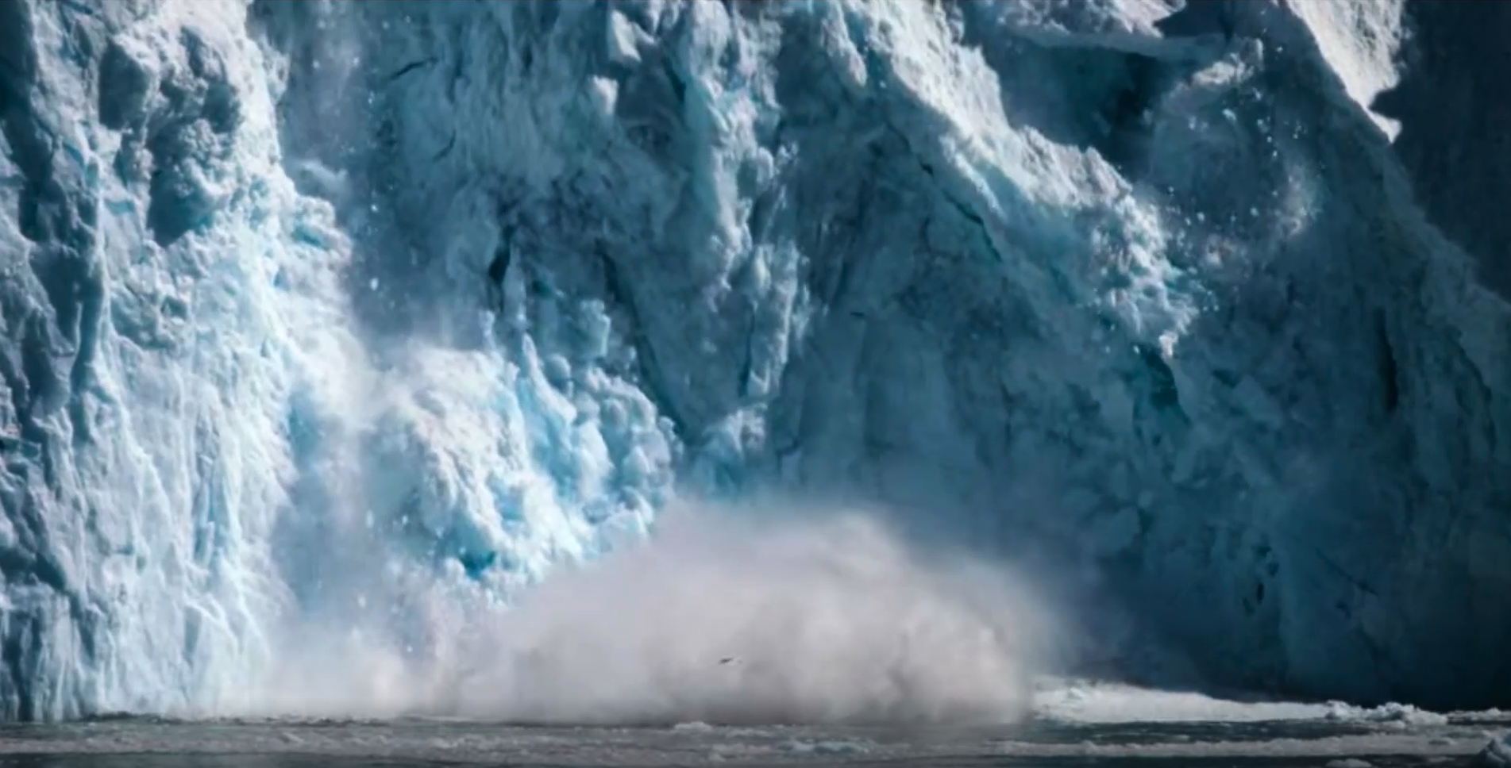

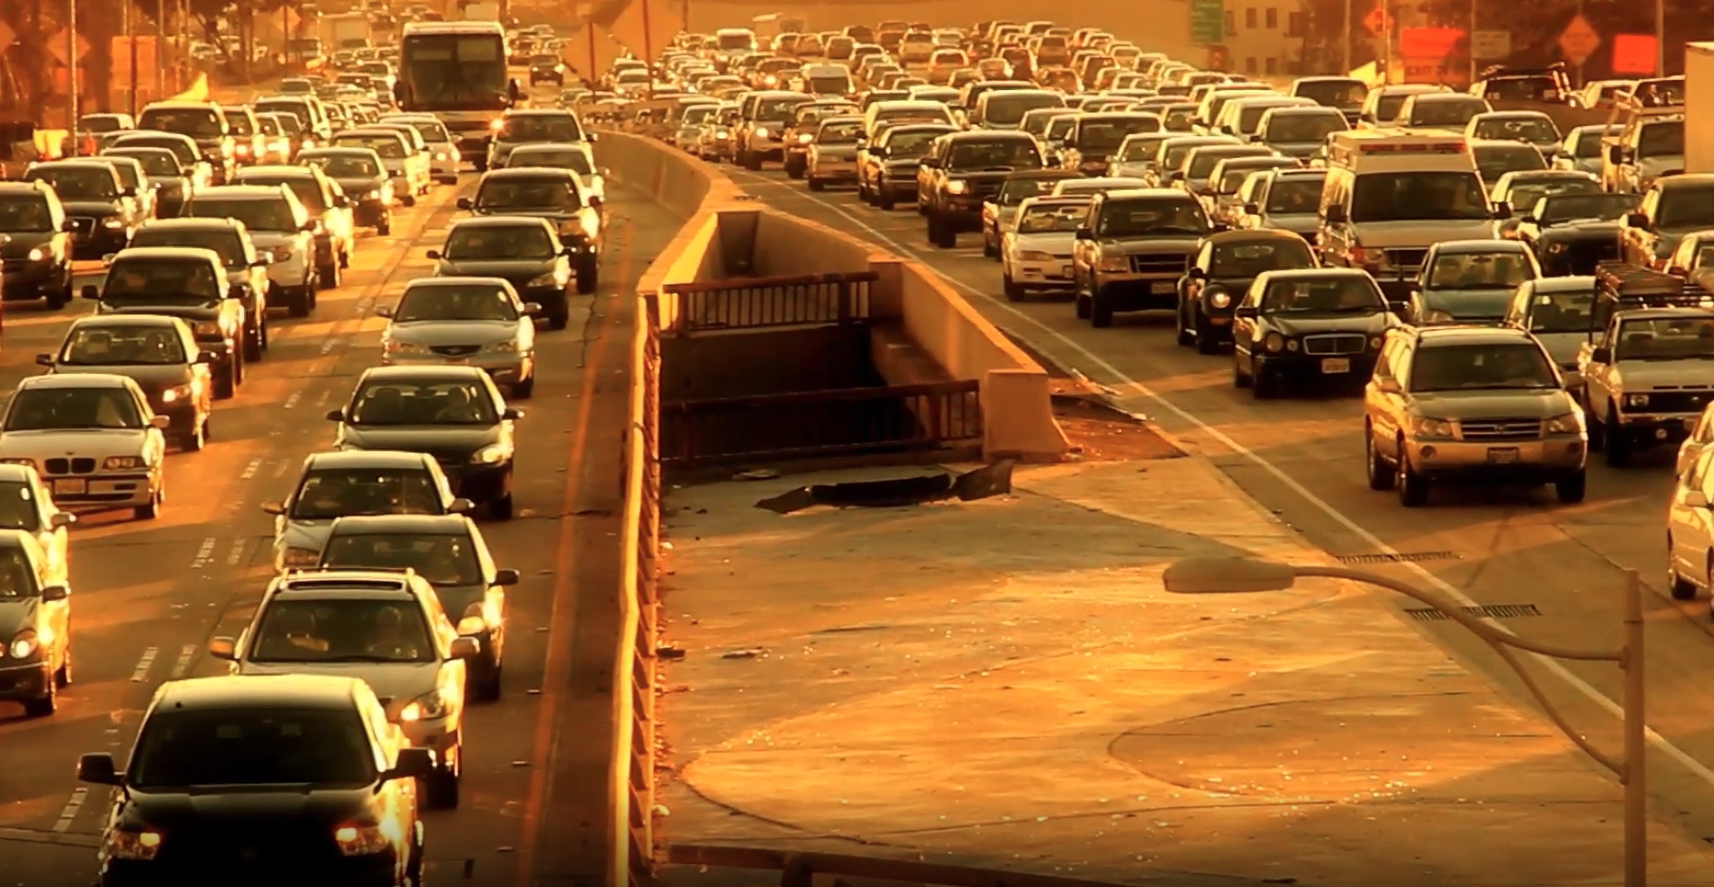
מה קרה בסרטון?
פגיעה במגוון המינים ובריאות האדם
המסת
קרחונים
התחממות האקלים
בישראל
ובכל כדור הארץ
השתחררות גזים מזיקים לסביבה. כל מקרר שווה ערך ל-100,000 ק"מ ברכב
זריקה של מקרר ברחוב
שאלה למחשבה
?
מדוע לדעתכם בחרנו לעשות את הסרטון לאחור?

Slide 5




מה קרה בסרטון?
טיפול סביבתי
מחזיר את אותם גזים וחומרים מבוקשים לתעשייה ושומר על הסביבה
טיפול שאיננו סביבתי
מהווה את זיהום משמעותי ביותר שמקורו בפליטת גזים ממוצרי הקירור
גזי קירור
CFC
ראשי תיבות של
Chloro fluoro Carbon
HCFC
משפחת גזים אחרת הנמצאת במקררים חדשים וגורמת לנזק מופחת
פסולת אלקטרונית מכילה מגוון רחב של חומרים רעילים ומתכות נדירות
בכל מקרר ביתי ישנה כמות הנאמדת בכ-1000 גרם
גזי קירור שונים (1 ק”ג!)

Slide 6
הידעת?
?
שאלה למחשבה
מחויבותה הכוללת של ישראל באמנת פאריס היא
להפחתה של 7.7 טון גזי חממה לאדם עד ל2030
כמה מיעד זה יהיה ניתן להשיג באמצעות מיחזור
מוצרי הקירור שלנו?
לכל תושב בישראל השפעת התחממות
של כ-600 ק”ג CO2 בשנה
אם לא יטופל או ימוחזר באופן סביבתי.
הנחות:
בכל בית אב בישראל יש בממוצע 3.3 נפשות. בכל בית מקרר בודד .GWP

Slide 7
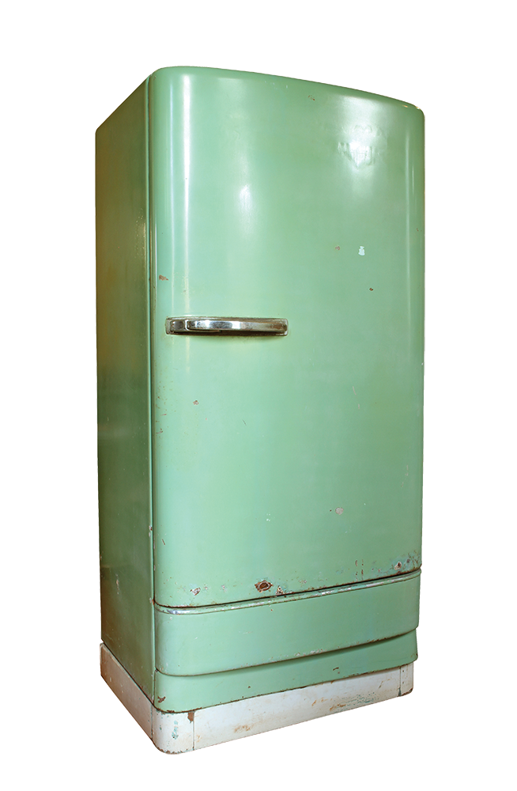

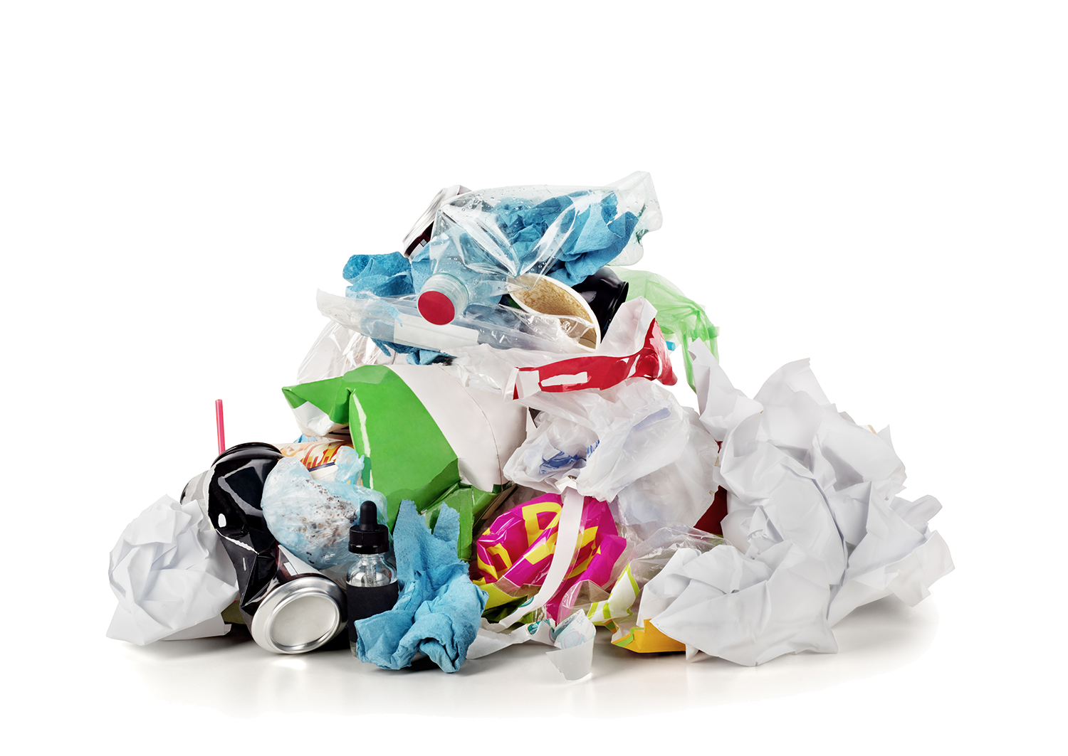
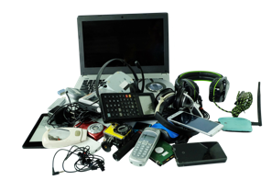
גורמים להתחממות האקלים
באיזו גורם שמקורו בפסולת אלקטרונית עסק הסרטון?
?
פליטה מוגברת של גזי חממה
צריכה לא אחראית
שימוש מוגבר באנגיה מדלקים פוסילים

Slide 8


הפתרון
כלכלה מעגלית
כחול לבן
בינואר 2021 נחתם הסכם היסטורי וייחודי בישראל להקמת מפעל המיחזור הראשון בישראל למיחזור מקררים ומזגנים.
המפעל צפוי למחזר כשליש מציוד הקירור בישראל , ולהשיב גזים וחומרי גלם ממוחזרים לייצור בתעשייה.
בבעלות חברת אלקטרה (יצרן ומשווק),
תאגיד מ.א.י (תאגיד מחזור לפסולת
אלקטרונית וסוללות), קבוצת אולטרייד
(חברת מיחזור).
?
המפעל הוקם במול של אמ"ת.
איזה חולייה במודל מייצג כל שותף?

Slide 9
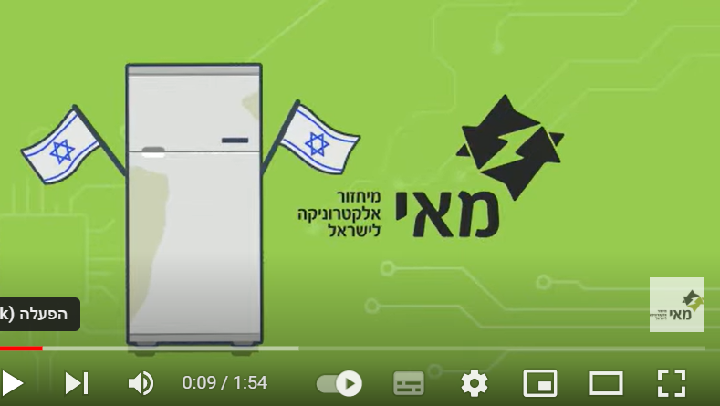

Slide 10
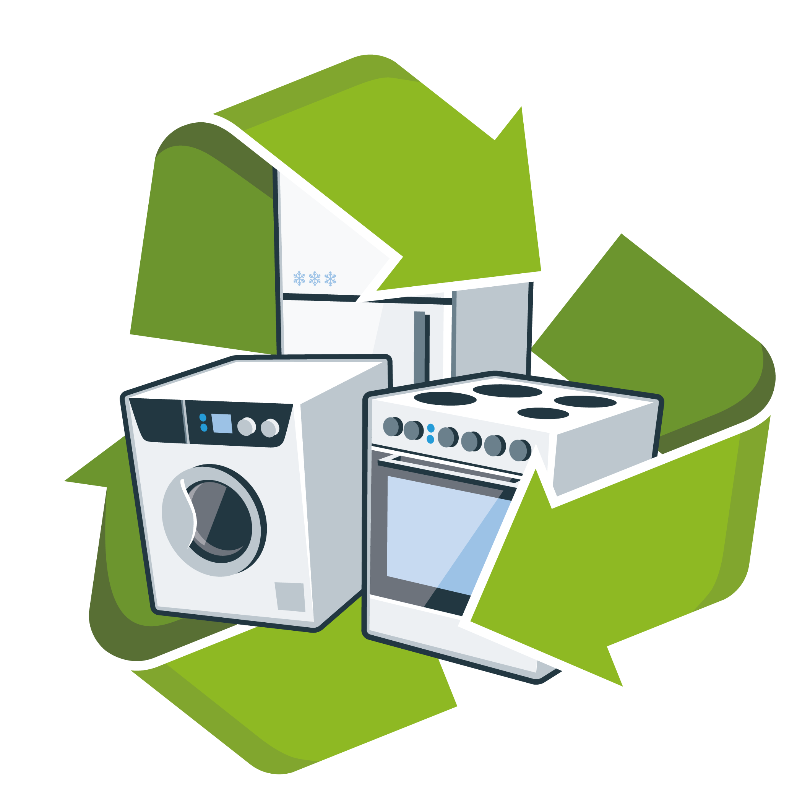

משימה: הפקת קמפיין הסברה לקהילה
מעורבות,
שותפות ואחריות
מוצרי קירור או חימום?
הכינו פוסט / סרטון / כתבה בנושא המפרט
על הבעיה ופתרונות ממה שלמדתם במצגת
או פתרונות נוספים שלכם.
שתפו אותנו.
ISEAELRECYCLING@
1
2

